Slide 1
FeatGraph: A Flexible and Efficient Backend for Graph Neural Network Systems
Yuwei Hu, Zihao Ye, Minjie Wang, Jiali Yu, Da Zheng, Mu Li , Zheng Zhang, Zhiru Zhang, Yida Wang
School of ECE, Cornell University; {yh457, zhiruz}@cornell.edu
Amazon Web Services; {yeziha, minjiw, yjial, dzzhen, mli, zhaz, wangyida}@amazon.com

Slide 2
DGL Kernal
0.3-0.4：Minigun，提供消息函数和边函数支持常见的GNN模型workload
0.5：抽象出SpMM和SDDMM来表达GNN中的计算
0.6：结合tvm的高效代码生成转变为了FeatGraph。

Slide 3
Motivation
1 在当前GNN模型中，当稀疏和密集操作得到充分优化时，稀疏操作占60%
2 尽管深度学习系统在优化密集操作（如卷积、矩阵相乘）已经比较成熟，但它们缺乏对高性能GNN训练所必需的稀疏运算的支持
3 现在的许多GNN框架使用的图计算后端，最初是为传统的图工作（BFS、PageRank）而设计，其中每个顶点都与一个标量相关。而GNN中每个顶点/边都与feature张量相关
Notes:
深度学习提供的一些稀疏库（MKL、cuSPARSE）仅为不同GNN模型所需的内核的一小部分实现优化

Slide 4
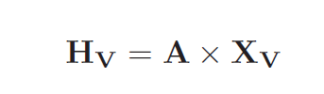
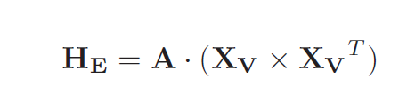
Background
1 SpMM和SDDMM：
反向：根据链式法则，SpMM对A的梯度计算需要计算src顶点feature和dst顶 点feature的点积，即SDDMM方式；SDDMM同理，梯度计算是SpMM
2 现在的做法中，在训练2层GNN模型时，SpMM和SDDMM计算占据了总运行时间的95%
3 传统的图计算在张量计算中不能充分发挥计算中的并行性，本文使用张量编译的方法完成这一优化
现在的一些张量计算库（MKL等）需要手动调优；另一种方法就是张量编译，它用自己的中间表示（IR）来表示张量的处理，将计算定义与调度分离，从而将重点放在调度上。而现在的张量编译器大多专注于密集张量的计算，几乎没有支持稀疏张量的计算。FeatGraph扩展了TVM，支持GNN中的稀疏模式。

Slide 5
贡献
1 提供了一个灵活的编程接口，通过在每个顶点/边上使用可自定义的细粒 度feature计算来组成粗粒度稀疏模板，来表达各种GNN模型
2 将1中的细粒度特征计算和粗粒度模板解耦，扩展了TVM张量编译器，使其可以生成高效的kernel
3 在代表性的GNN模型和广泛的数据集上的实验结果表明，FeatGraph可移植到现有的GNN框架，并作为一个灵活和高效的后端
4 GNN端到端的训练和推理，CPU 32×，GPU7×
Notes:
1 粗粒度层处理的是图拓扑的遍历，细粒度处理的是对每个顶点/边的feature的计算。featGraph提供两个稀疏模板，SpMM和SDDMM
2 在粗粒度级别，FeatGraph将图遍历的优化整合到稀疏模板中:应用图分区技术来提高CPU上的缓存利用率，为稀疏模式适应并行化策略以充分利用GPU上的大量计算能等；在细粒度级别，允许用户指定UDF的优化，例如，调度特征计算，将feature平铺或并行化feature计算

Slide 6
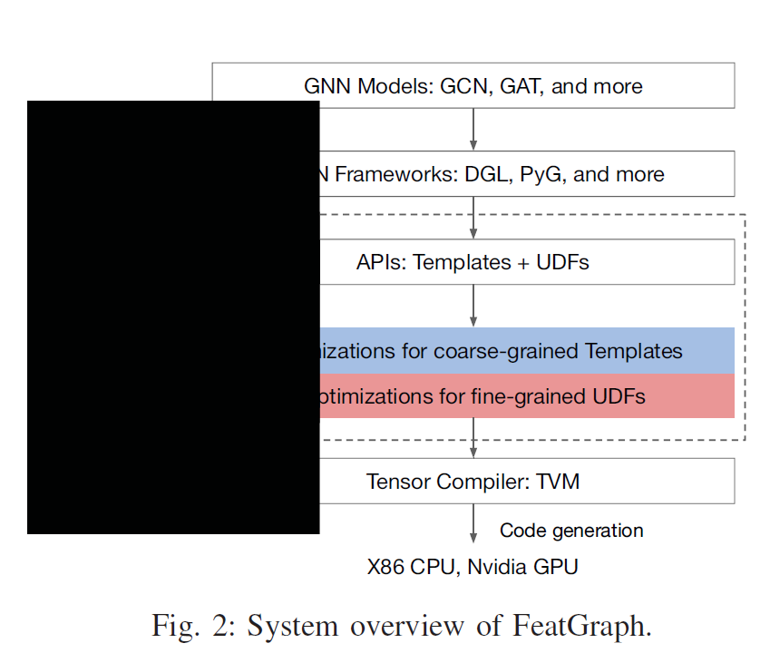
OverView
顶层定义GNN模型
通过API来表示消息传递范式所允许的各种变体。
UDF：描述feature的计算，SpMM，SDDMM
Templates：特定的FDS，即计算调度
通过TVM张量编译器为CPU和GPU生成高效的内核

Slide 7
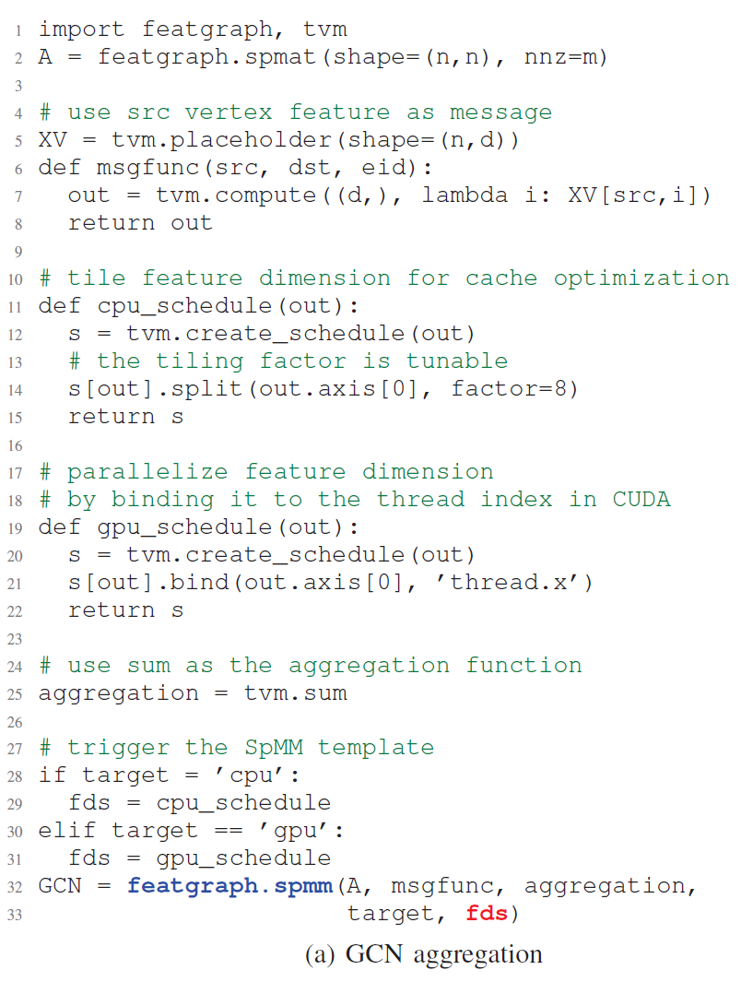
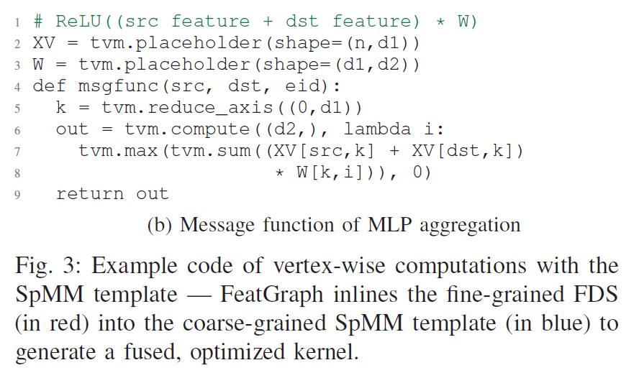
SpMM的例子
Notes:
值得注意的是，当缺少FDS时，FeatGraph本质上退化为传统的图形处理系统，这些系统在设计时没有对特征维计算进行特殊处理。

Slide 8
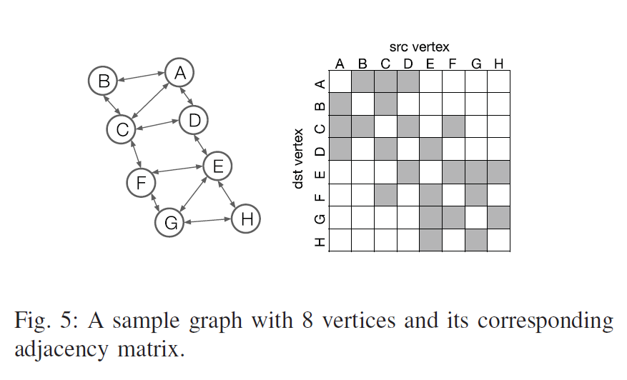
计算的优化
CPU端计算的优化
GPU端计算的优化
多维度feature计算的优化
GPU中的混合分区

Slide 9
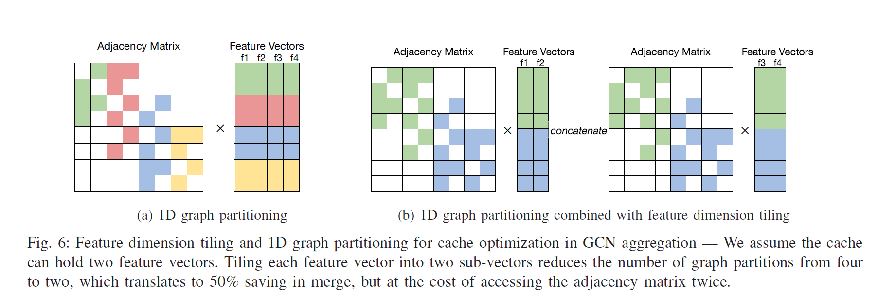
CPU 计算的优化
使用图划分与feature tiling相结合（之前的工作可能关心了在图网络中通过图分割的方式提高cache利用率的问题，但是没有考虑到feature这个维度）
Notes:
Feature长度是4，每个cache可以放两行feature
特征维平铺引入了访问图拓扑数据和访问特征数据之间的权衡，这种平铺虽然减少了图分区的数量，但是却增加了访问图拓扑的次数。但是文章说，在gnn中，特征向量的长度通常在32到1024之间，如果选择合适的平铺因子，在访问特征数据时改进的局部性所获得的收益远远超过增加访问图拓扑数据所带来的开销。
对于边缘计算，除了特征维平铺外，FeatGraph还采用了基于Hilbert曲线的图遍历方案。边计算访问源和目标顶点特征，并更新边缘特征；曲线遍历在访问源顶点和目标顶点时都利用了局部性。希尔伯特曲线的递归结构使利用局部性跨越粒度谱，例如L1/L2/L3缓存。FeatGraph结合了希尔伯特曲线遍历和特征维平铺，以充分优化边计算。

Slide 10
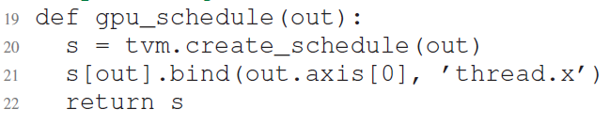
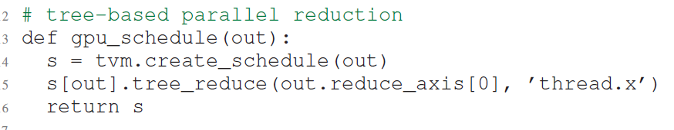
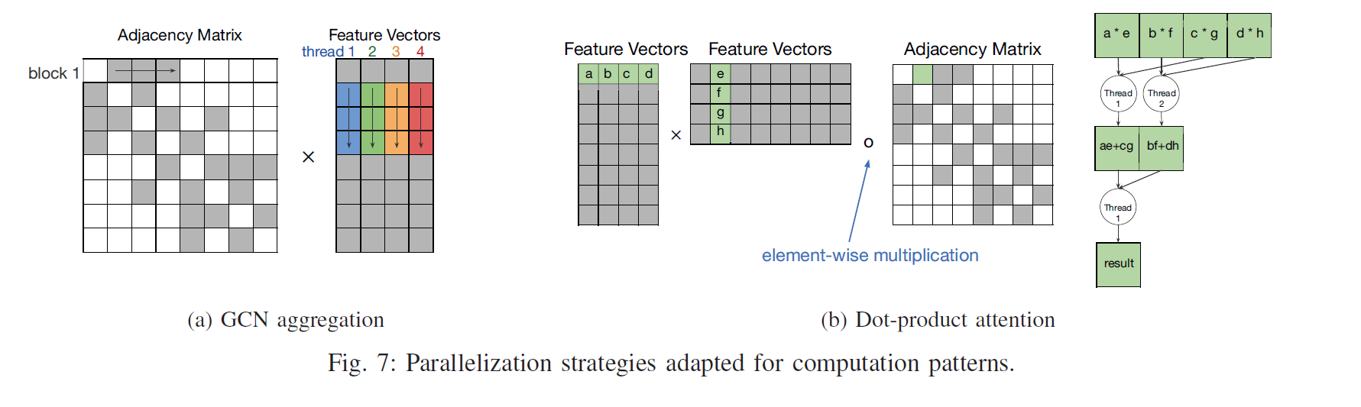
GPU计算的优化
Notes:
图7a：每个CUDA块处理多个顶点，这些顶点对应邻接矩阵中的几行，特征维在一个CUDA块中的线程之间进行并行化。这种简单的并行化策略被证明是非常高效的
如图7b所示的并行化策略：每个CUDA块处理多个边，这些边对应邻接矩阵中的几个非零元素，一个CUDA块中的所有线程使用树约简[34]共同处理边缘上的点积操作。

Slide 11
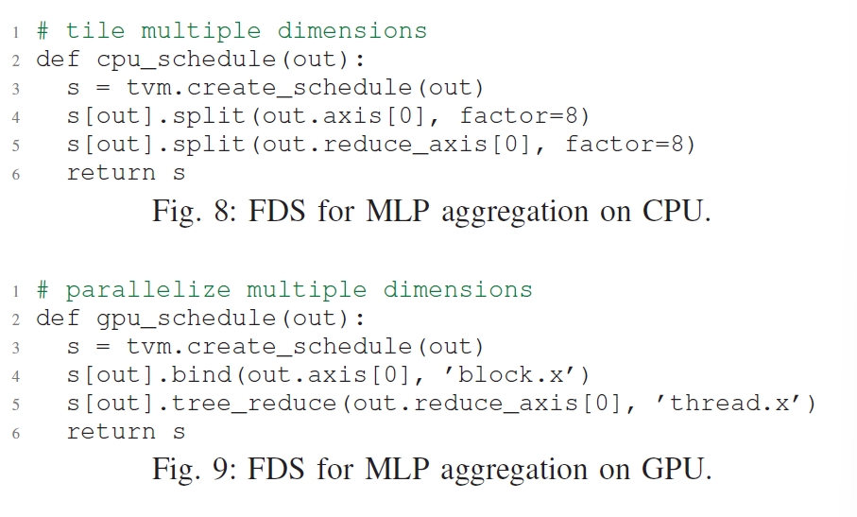
多维度feature的优化
这里无非就是在CPU或者GPU混合上述的优化策略
图8：多级tiling；对缓存优化的权重矩阵的两个维度进行了平铺
图9：跨CUDA块并行第一个维度，跨线程并行第二个维度

Slide 12
GPU混合分区
因为GPU上的内存较小，CPU上的图遍历优化(例如，1D图分区)并不直接适用于GPU
提出了一种对高次顶点和低次顶点进行不同处理的混合分区方法
根据阈值将顶点重新排序为低次部分和高次部分
它只划分高次顶点并将它们加载到共享内存
混合分区的直观感受是访问高次顶点

Slide 13
与TVM结合
TVM是一种用于张量计算的领域特定语言和编译器，已被广泛用于加速深度学习的工作
由于TVM在其张量表达式语言中不支持稀疏表示和计算，通过使用低级api直接构造和操作IR(中间表示)来实现和优化SpMM和SDDMM模板
看完觉得featgraph实验的加速主要在tvm的张量计算上；通过TVM的低级api为邻接矩阵生成内核代码，而编译的成本在整个训练来看可以忽略不计
现在的GNN systems：只要遵循消息传递范式，都可以通过featgraph来加速

